Slide 1
Организация системы мониторинга элементов стека LEMP при помощи инструментов стека PAVG
Проектная работа по курсу OTUS:
"Observability: мониторинг, логирование, трейсинг"

Slide 2
Конфигурация «стенда»
CPU: QuadCore Intel Core i5-3570 (+4033 MHz) (2012 г.)
RAM: 2 x 8 ГБ AMD ES DDR3-1600 (+1698 MHz) SDRAM (2015 г.)
SSD: Samsung SSD 970 EVO Plus 500 ГБ (2019 г.)
OS: Windows 10 19045.5371 (22H2) (2022 г.)

Slide 3
Конфигурация VM’s
Software: Oracle VirtualBox v. 7.1.4 r165100 (Qt6.5.3)
OS: CentOS Stream 9 (RHEL)
VM #01: 1 CPU, 4096 MB RAM, 20 GB SSD, 16 MB VMSVGA
VM #02: 1 CPU, 3072 MB RAM, 20 GB SSD, 16 MB VMSVGA
VM #03: 1 CPU, 2048 MB RAM, 20 GB SSD, 16 MB VMSVGA

Slide 4
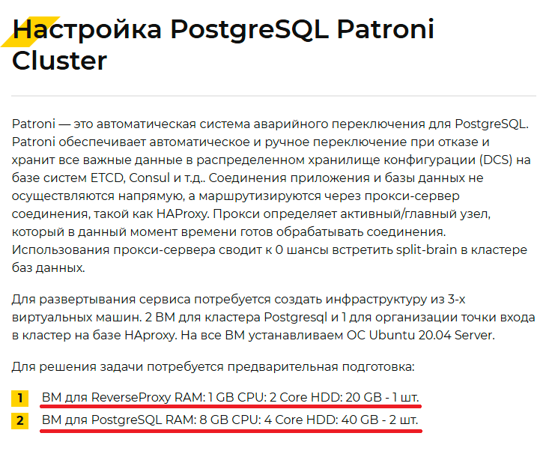
Предисловие: почему не patroni cluster

Slide 5
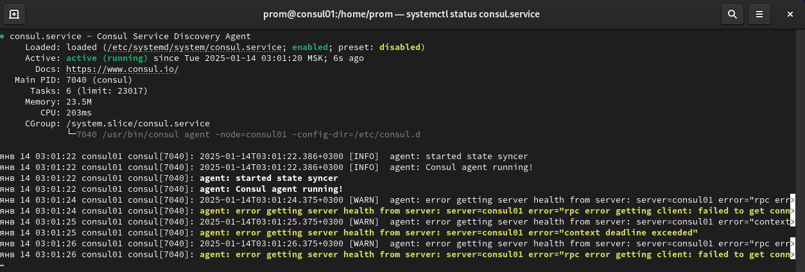
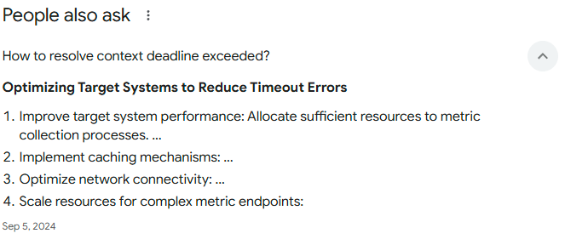
Предисловие: почему не CONSUL

Slide 6
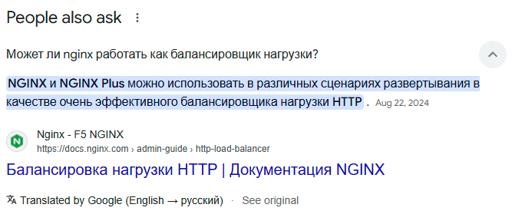
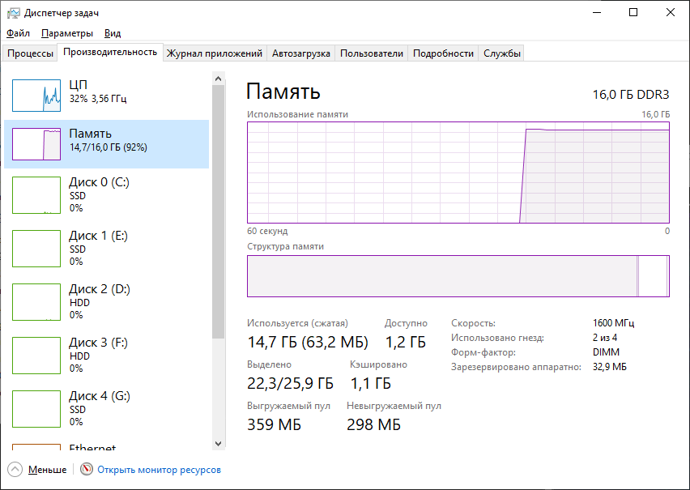
Предисловие: почему не pgbouncer
1
2
Без Patroni Cluster уже и не нужен
3

Slide 7
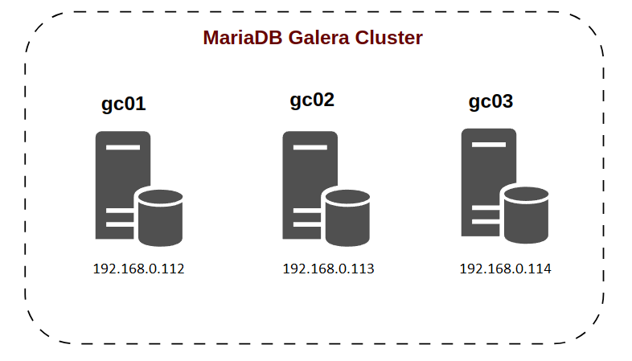
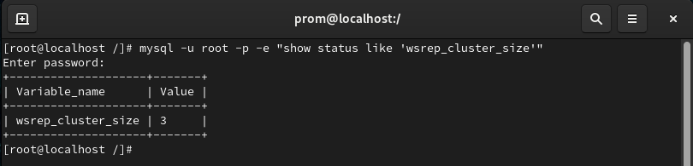
Предисловие: cluster: что в итоге

Slide 8
инфраструктура: VM #01
VM #01:
PAYLOAD:
CLUSTER:
MariaDB
Galera
MONITORING:
Prometheus
ALERTING:
AlertManager
SHIPPERS:
Node Exporter
MySQL Exporter

Slide 9
инфраструктура: VM #02
VM #02:
PAYLOAD:
CLUSTER:
MariaDB
Galera
TSDB STORAGE:
VictoriaMetrics
ALERTING:
VISUAL:
Grafana
Grafana
SHIPPERS:
Node Exporter
MySQL Exporter

Slide 10
инфраструктура: VM #03
VM #03:
PAYLOAD:
CLUSTER:
MariaDB
WordPress
Galera
BALANCER:
NGINX
SHIPPERS:
Node Exporter
MySQL Exporter
BlackBox Exporter

Slide 11
инфраструктура: взаимодействие
VM #01:
LEMP
STACK
MariaDB
Galera
C
PAVG
STACK
Prometheus
AlertManager
VM #03:
Node Exporter
LEMP
STACK
MySQL Exporter
VM #02:
MariaDB
LEMP
STACK
MariaDB
Galera
C
Galera
WordPress
C
Метрики
PAVG
STACK
NGINX
VictoriaMetrics
Агрегация
Node Exporter
Grafana
Хранение
Node Exporter
BlackBox Exporter
Связь
MySQL Exporter
MySQL Exporter

